Slide 1
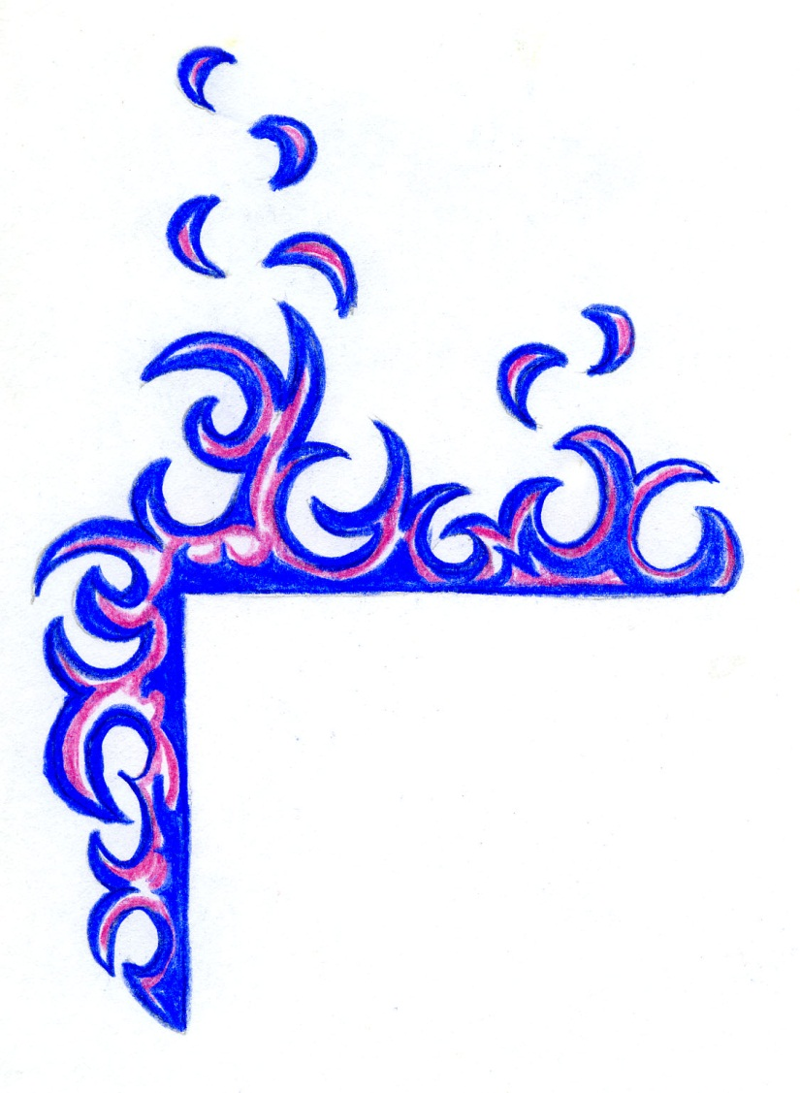
Deutsch als Zweitsprache: Erste Schritte Sprachaufmerksamkeit als Lernanreiz Empirische Befunde zum DaZ-Lernen Sprachstand feststellen
Jahrestagung für Lehrpersonen DaZ am 3. Mai 2012

Slide 2
Wie lernen Kinder und Jugendliche DaZ?
Kinder lernen Sprache von Erwachsenen
und wenden sie übend mit Peers an.
Wörter lernt man in
Kontexten.
Analyse ist
schwieriger als
Produktion.
Chunks (feste Formeln, Wortgruppen und Routinen)
werden über das imitierende Verhalten gelernt.
Klang (Reim, Rhythmus und
Melodie) befestigt Strukturen.
Inhaltswörter werden meist eher
behalten als Strukturwörter.
Jugendliche erklären sich Sprachstrukturen kognitiv und verstehen Erklärungen.
Mit zunehmendem Alter und
mit Sprachlernerfahrung
kann Regelwissen helfen.
Muster
Übung in Situationen
zur Automatisierung!
Lernen sollte über mehrere Kanäle erfolgen.

Slide 3
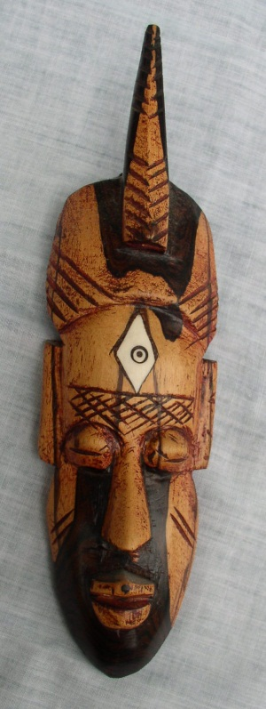
DaZ lernen
„An der ersten Sprache lernen wir sprechen, an den weiteren Sprachen lernen wir Sprachen.“
Reihenfolge des Ablaufs ähnlich wie Erstsprache, aber schneller
Bedingungen des Lernens der Zweitsprache spielen mit
Haltung (Spiegelung des Partners, Gesichtswahrung)
Lernpensum: zu 4 Begleitern 6 Artikelformen in 16 Verwendungen - Lernarbeit in Portionen:
Beginn mit der oder die an allen Artikelstellen
bald Unterscheidung der und die
danach den, das später dem
Angebote machen im verdeckten strukturierten Input

Slide 4
→ Reihenfolgen im „Strukturierten Input“ →
einzelne Wörter, Wörter mit Artikel, Kontaktformeln imitativ | Personen und Gegenstände benennen; einfache Sätze: „Das ist die Mama“ usw. | Fingerspiele, Nachsprechsätze, Lieder, richtige Artikel, Pronomen ich, du, er-sie-es… | Einzahl und Mehrzahl in Sätzen und Texten
Verbformen im Präsens, Fragen stellen: Ja-Nein-Frage, W-Frage, Verneinung⇨ | Personen und Gegenstände beschreiben Adjektive, andere 􀃆 Das Kleid ist rot Ein Kleid mit Gürtel | 4. Fall Der Junge hat einen Schal, eine Tasche Ich sehe ein Kind, … einen Jungen ich sehe ihn… | 3. Fall Ich helfe dem Kind, der Tante, dem Onkel…
Präpositionen mit festem 4. Fall durch die Tür, ohne das Hemd, ohne den Schal | Präpositionen mit festem 3. Fall aus, mit, bei, von, zu, nach aus dem Haus, mit der Puppe, bei meiner Mama | Präpositionen des Orts (mit 3. Fall) Wo? auf, unter,neben, zwischen Ich bleibe auf dem Weg Wo ist…? | Präpositionen der Richtung (mit 4. Fall) Wohin? Das Auto fährt auf die Straße, Ich gehe vor dieTür, Ich setze mich neben die Maria

Slide 5
Es genügt nicht,
keine Gedanken zu haben.
Man muss auch unfähig sein,
sie auszudrücken.
Karl Kraus, österreichischer Schriftsteller, 1874-1936

Slide 6
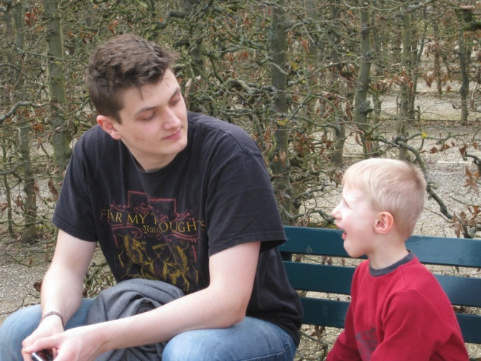
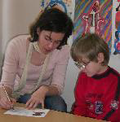
Kinder lernen DaZ
Nicht vom Fernsehen!
Durch dialogisches Sprechen:
Zuhören, Imitation, arbeitsbegleitendes Reden,
Routinen und Formeln, Bewegungslieder
Tutorial Behaviour mit „verdecktem strukturiertem Input“
Erwachsene sprechen mit dem Kind.
Was das Kind erzählt, schreibt die Erwachsene auf. Beim Diktieren erfahren Kinder im eigenen Handeln, dass man anders schreibt als spricht:
orthografisch und stilistisch.
Es entsteht der Wunsch, selbst zu schreiben.
(nach Dehn, Oomen-Welke & Osburg 2012)

Slide 7
DaZ- Beispiel 1
Caner 10 J.
Der wütende Mann
Vater ging ins Lager. Nach 10 Minuten rannte sein Junge und dahinter war ein starke Mann. Der Mann brüllte. Aber Vater hatte Angst. Er hatte eine Idee. Er riss den Baum aus. Der starke Mann staunte. Der Mann haute ab. Und Vater lachte.

Slide 8
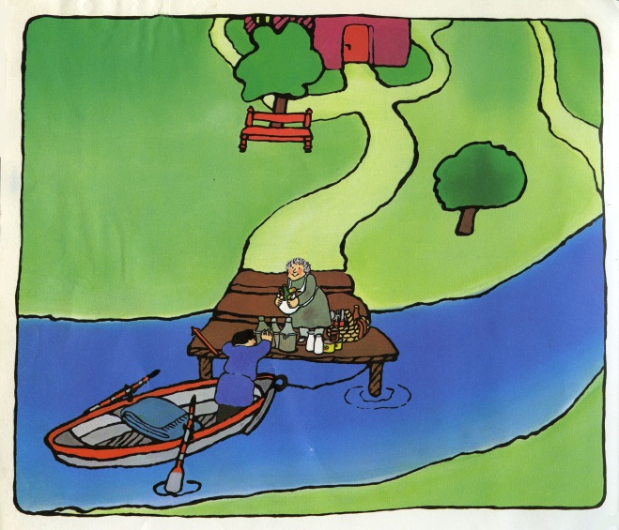
DaZ- Entwicklung (Sept. - Mai) mit Sprachübung Beispiel 2 & 3
Önder 11 Jahre, Mai
Da nach geht der Vater geht nach Hause der legt den Schaufel nach Hause. Der Peter rend zu sein Vater, da nach brülte der man und sagt dein Sohn hat meine schöne Blume gefülkt.Dann sagte meine muskel der mann hat anst und rend weg.
Önder 11 J., Sept. zuvor
Auch noch harpuner und die gehen loss die ist son Meer yekommen und hat die schept und morgen war insel man Frau hat die kus die Insel sanschan ist oben gehen fir hantie sater ater Er sit die fal die hat augen und maul sin fir furunginde okeg yest musti gen ade

Slide 9
DaZ - Aylin, 11 Jahre 8 Mon. nach Rückkehr in die Türkei, Beispiel 4
Libe Martina und Rayna
Vi gets dîye gut Martina du kanc Türkis gut siprehen un sirayben aba ich kann dohnîh doyc sigay ben dan mus îh bîsyîn Türkis un bîsyin doyc sirayben un du kanc bayni fatata oda mayni mama zagen. Yets maysdu vas martina ihvil diya vas zagin ich limedih vaysdu ich vil doyclant komen ihvil nih îye bîlayben ihvil doyclant komen unt diye un rayna helfen aba ich mus iye bilayben mus in sule gîgn ich vayne îma. Lîbe haus Faroynden.

Slide 10
Clahsen, Meisel & Pienemann 1983: Reihenfolgen DaZ (Ju&E)
I: Einkonstituentenstufe
ein jahre; zwanzig jahre; das haus ist
II: Mehrkonstitutentenstufe
Ich kontakt mit pastor italiener;
faule deutsche drink kakao
Interrogation: Ich was kochen? Diese warum nicht auf friedhof?
Negation: Nis arbeit; nix geld; keine problema;
Meine hause nis besuche von anderen
III: Voranstellung von Adverbien
Dann der geht weg; In anfang an ich wollte nicht
IV: Stellung der Verbklammer
Kann ich selber kaufen; wenn 2 jahr vorbeigeht...
Warum du nich deutsche sprechen?
V: Subjekt-Verb INVERSION
die schwere worten so hab ich auf die hand geschrieben;
Un einmal war die in garderobe;
Interrogation, Negation
Warum muss du schule so?
Auch net hat recht vielleicht
Ich nich sprechen nix deutsch
VI: Satzinterne Stellung von Adverbialen
Ich immer denke diese kaufen
Ich mit de kollege spreche italienisch
VII: Verbstellung in Nebensätzen
Und dann is schlecht wann eine mädchen muss alleine...
Sie konnte einfach ni mehr an de maschine arbeiten weil genau in ne hand hat n unfall gekriegt

Slide 11
Jugendliche lernen DaZ
Anfang mit Chunks, Einzelwörtern, unflektierten Wortgruppen
Übergeneralisierung von Einzelwörtern (werfen, kaputt, bei)
Ersatzwörter (mache, kaputt, Ding) & Zeigewörter (da, so)
Artikelgebrauch (nicht korrekte Deklination)
Lokaladverbien (auf, über, neben, zwischen)
Pronomen (nicht korrekte Deklination)
Konjugation Präsens, dann Perfekt
Verbstellung vor allem mehrteiliger Verben erst spät: Der liebe Gott seine Miene veranlassen mögen scheinen.
Passiv erst spät
Deklination wird im natürlichen Spracherwerb für unlernbar gehalten → braucht strukturierenden Unterricht („immer hab Probleme mit die Artikel…“)

Slide 12
DaZ von Jugendlichen und Erwachsenen – Stufenfolgen in der Grammatik
0 Bruchstücke ohne Personalverb
Personalverb in einfachen Äußerungen
Verbklammer
Umstellung von Subjekt und Verb
Nebensätze mit Personalverb am Ende
Einfügen eines Nebensatzes
Einfügen eines erweiterten Attributs
immer machen; nix Geld; so kaputt
Ich hab auch eine
Er hat ihr das weggenehmt
Dann weint die
…, als sie den Stock genehmt hat Sie hat den Stock, an dem der Junge zieht, gefunden
Sie hat den Stock mit den Stacheln dran gefunden/ arg stacheligen Stock gefunden

Slide 13
Wortschatzaspekte: Aus Texten Jugendlicher
Wie kann ich deine Schule Anmeldung bin?
Je desto die Männer, desto je die Frauen.
Ein Notarzt ist ein Arzt in Not.
Frauenhäuser sind Häuser, wo die Frauen ganz ohne Männer leben muss.
Am Mittwoch hatte ich von Essen Bauch weg.
Wenn dieser Brief überwiegt, musst du mehr bezahlen.
Die Entdecker fuhren von Western nach Ostern.
Die Lehrerin lächelte, obwohl die Jungen sie zerstörten.
Wir liefen in alle himmlische Richtungen.
Es ist ein Problem, die Teilung zu wenigen und die Fehler zu schnellern.
Die Uniklinik ist der größte Arbeitgeber mit 3000 Beschädigten.
In Freiburg Wohnungssucht ist groß.
Heidegger seine Bücher kann nicht verstanden, aber sehr berühmt.
Papa hat von Nigeria in Deutschland einen Flugplatz bestellt.

Slide 14
→ Wortschatz: Probleme in Lautung und Wortbildung
Gleiche Vokale dominieren, so dass Konsonanten verwechselt werden: Brett – Blech, Eskimo-Lexikon, pflücken – Pfütze, Bürste-Brüste, Beschäftigte-Beschädigte; Wohnungssuche-Esssucht
Zusammengesetzte Substantive sind schwer durchschaubar: Bauchweh, Himmelsrichtung, „Bratbürste & Zahnwürste“ (1)
Es besteht oft ein Unterschied zwischen zusammengeseztem Substantiv und Adjektiv + Substantiv: himmlische Düfte – Himmelsrichtungen = himmlisch vs. Himmel
Die trennbaren Verben stellen eine besondere Schwierigkeit dar: überwiegen – über 20 g wiegen; übertreiben – über die Wiese treiben; überholen - überholen
Das Deutsche hat viele Ableitungen, aber nicht alle Möglichkeiten werden ausgenutzt: schnell-ern; wenig-en; entzwei-en
Mehrdeutigkeiten entstehen durch unintendierte Wortbildung: zerstören-stören; Flugplatz buchen-Flugticket kaufen, bestellen

Slide 15
Bedeutsamkeit von Satzbau und Wortschatz für Sachtexte und Beruf
Wasser ist eine farb- und geruchlose Flüssigkeit, die für Menschen, Tiere und Pflanzen notwendig ist.
In der Natur kommt Wasser vor allem in Flüssen, Seen und Meeren vor. Ist es sehr kalt – unter 0 Grad Celsius – gefriert Wasser zu Eis und wird fest. Beim Kochen verwandelt sich Wasser zu Dampf, der sich verflüchtigt.
Ravensburger Vorschulwissen 2009

Slide 16
Wasser ist eine Flüssigkeit, doch bei Kälte wird es fest (Eis, Schnee, Raureif) und bei Wär-me ein Gas, das sich in der Luft verflüchtigt (Wasserdampf). Auf den folgenden Seiten rekonstruieren wir zusammen den faszinierenden Wasser-kreislauf, und du wirst heraus-finden, wie Wolken, Regen oder Nebel entstehen, ent-decken, dass auch in der Luft Wasser ist, und verstehen, wa-rum man auf Eis Schlittschuh laufen kann und warum im Winter die Fensterscheiben beschlagen. Das große Experimentebuch. Bechtermünz 2000

Slide 17
Alltagswortschatz erweiterter Wortschatz Sachwortschatz Schulwortschatz Fachwortschatz Bildungswortschatz
das Wasser
hat keine Farbe
ist ohne Farbe
ist eine Flüssigkeit
ist flüssig
ist farblos die Wärme der Raureif
der Wasserdampf
Beschlagen
der Geruch
der Zustand die Verbindung
der Flüssigkeitsbehälter gefrieren verwandeln verflüchtigen farb- und geruchlos in reinem Zustand
in Kristallen gebunden
sowie fachsprachlicher Satzbau!!
Erste Wörterbücher für DaM und DaZ: www.freidaz.de

Slide 18
Wörter durchschauen und verstehen
Den Bau der Wörter durchschauen
Einfache Form:
- das Wasser, trinken
Zusammensetzen:
der Wassertropfen
der Trinkhalm, leertrinken
Ableiten:
wässern, bewässern
austrinken
Wortfamilie
Das Wasser, Gewässer, wässerig, das Wasserglas, das Wischwasser, das Salzwasser, der Wasserstand
trinken, der Trank/Trunk, trinkbar, das Getränk, die Tränke
Die Bedeutung der Wörter verstehen
Erklärung
Eis ist gefrorenes Wasser.
Trinkbar: man kann/darf es trinken.
Kontext und Umschreibung
- Wasser wird bei Wärme ein Gas, das sich in der Luft verflüchtigt.
Wortfeld
Das Wasser, das Gewässer, der See, der Teich, der Bach, der Fluss, das Meer/die See, der Ozean, die Welle, der Wasserfall
rinnen, fließen, strömen, (liegen, ruhen)
Ober- und Unterbegriff
das Gewässer – der See, Teich, Fluss

Slide 19
Methoden der Wortschatzarbeit
Grundwortschatz in Situationen erarbeiten
Substantivgruppen mit Attributen für Bilder oder in Situationen
Wörter sammeln in Texten
Wörterportfolio, Glossar
Wortfelder zu Themen
Ebenen des Wortschatzgebrauchs in Texten
Arbeit an Sachtexten aufbauend: - einfache Sachbücher - Sachbücher für Jugendliche - Sachtexte aus Schulbüchern
Vgl. Decker & Oomen-Welke: DaZ – DTP, ²2010, S. 324-342:
Methoden für DaZ

Slide 20
Anschlussüberlegung für Tuschelgruppen:
Welche Sprachmerkmale habe ich bei meinen SuS festgestellt?
Was sagt mir das?
Was nehme ich mir für die Spracharbeit als Nächstes vor?

